Slide 1
Khởi động

Slide 2





GIẢI CỨU
ĐẠI DƯƠNG

Slide 3







Bắt đầu!
11 – 5 = ?
A. 3
B. 4
C. 5
D. 6
HẾT GIỜ

Slide 4

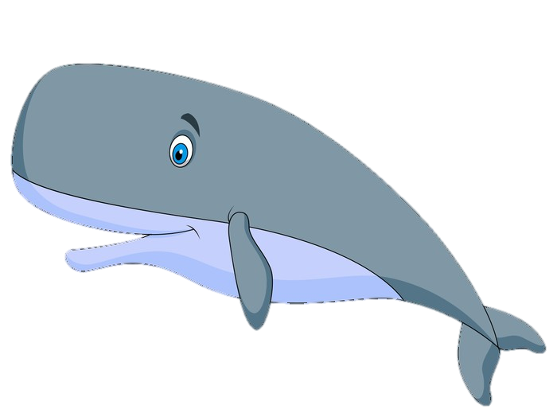

Bắt đầu!
12 – 8 = ?
A. 3
B.4
C. 5
D. 6
HẾT GIỜ

Slide 5




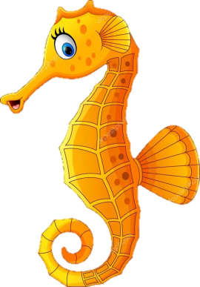
Bắt đầu!
13 – 7 = ?
A. 4
B. 5
C. 6
D. 7
HẾT GIỜ

Slide 6




Bài 12:
Bảng trừ (qua 10)

Slide 7

TIẾT 1

Slide 8

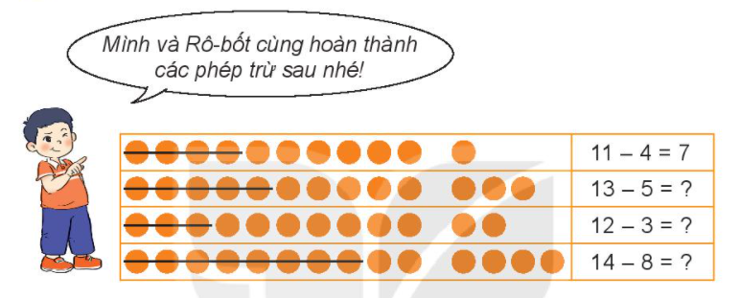
8
9
6

Slide 9
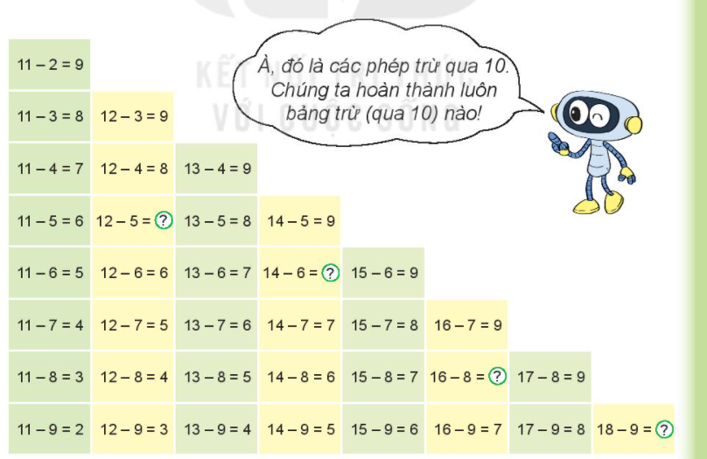
7
8
8
9

Slide 10
7
8
8
9

Slide 11
7
8
8
9

Slide 12
7
8
8
9

Slide 13

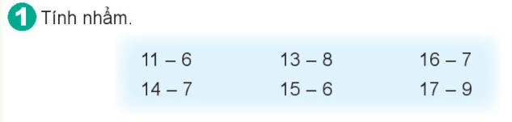
= 5
= 5
= 9
= 7
= 9
= 8

Slide 14
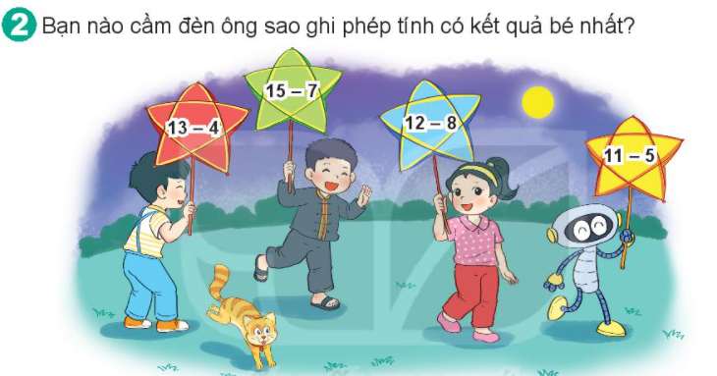
= 4

Slide 15
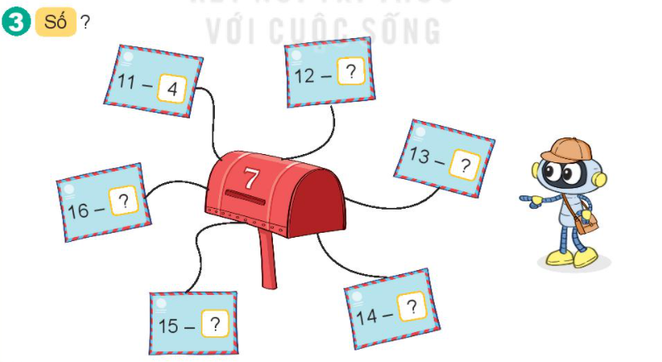
5
6
9
7
8

Slide 16
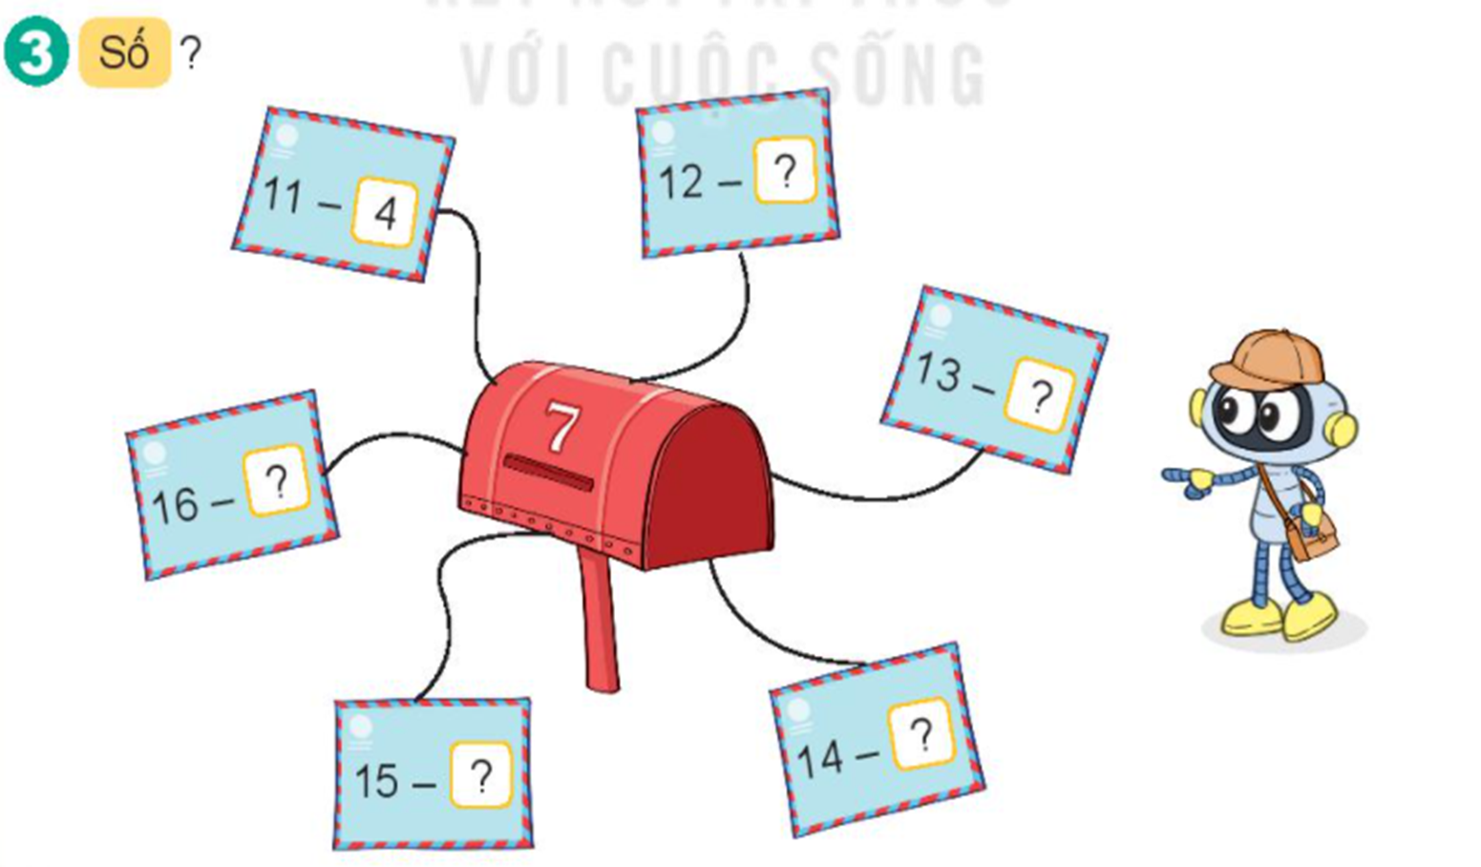
11 | - | 4 | = | 7
12 | - | 5 | = | 7
13 | - | 6 | = | 7
14 | - | 7 | = | 7
15 | - | 8 | = | 7
16 | - | 9 | = | 7

Slide 17

CHÀO TẠM BIỆT

